Slide 1
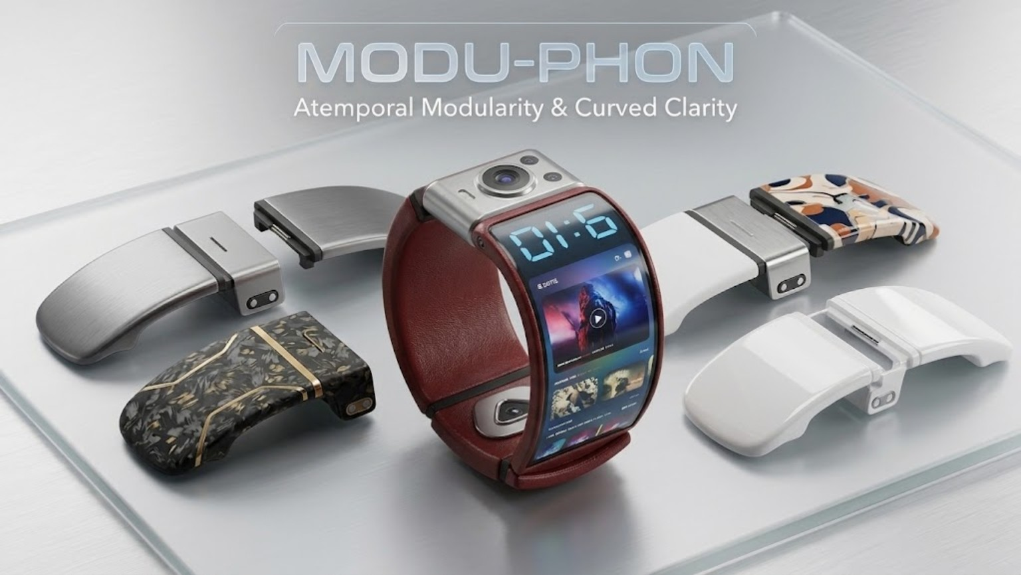
CONCEPTO DE PRODUCTO
MODU-PHON
Un núcleo flexible que se adapta a la forma, el material y la función que exige cada contexto.
La pantalla deja de imponer una carcasa fija. El usuario inserta el módulo en una estructura especializada y transforma el mismo dispositivo.
PRINCIPIO DE DISEÑO
Un teléfono. Múltiples identidades físicas.
Pantalla curva • Interfaz estandarizada • Carcasas reemplazables

Slide 2
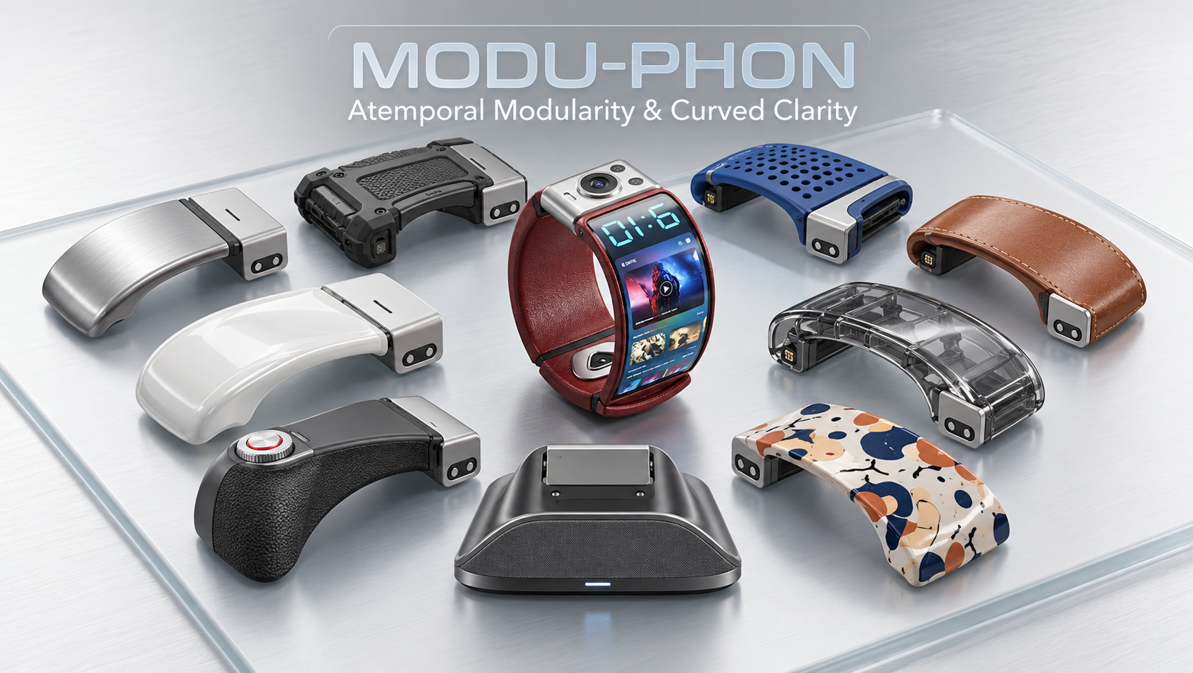
ECOSISTEMA MODULAR
La carcasa define el uso
Cada estructura aporta ergonomía, protección o capacidades nuevas sin duplicar el componente tecnológico de mayor valor.
USO DIARIO
Aluminio, blanco ergonómico y acabados de moda.
TRABAJO Y VIAJE
Cuero ejecutivo, protección reforzada y agarre seguro.
FUNCIÓN EXTENDIDA
Empuñadura fotográfica, base de escritorio y audio.
PERSONALIZACIÓN
Materiales translúcidos, textiles y ediciones estacionales.
9 CARCASAS / 1 NÚCLEO FLEXIBLE

